Slide 1

Concevez une application au service de la santé publique Projet 3
Idée d’application
Nettoyage des données
Analyse des données
Conclusions
Maryse Muller | Parcours Data Scientist | 17/06/20

Slide 2
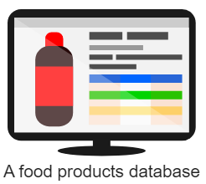


La Base de donnée OpenFoodFacts
Base de donnée publique
créée en 2012
bénévole
+ de 650 000 produits
Nombreuses fonctionnalités sur le site :
Recherche de produits avec critères
Comparaison de produits multivariables
Informations sur les additifs
Une application mobile
pour contribuer
pour aider le consommateur

Slide 3
Une application pour la santé
1 Mon score quotidien
Une application qui aide le consommateur à améliorer ses habitudes de consommation
Fonction 1 : score quotidien
Liste des produits consommés
Evaluation des apports quotidiens
Fonction 2 : recommandations
Liste des axes à améliorer
Navigateur des produit à remplacer
Fonction 3 : statistiques
Archivage des entrées
Affichage graphique
120 g muesli
,,,
200 g steak haché
250 g pâtes cuites
+ ajoutez un aliment
énergie
110%
fr.lég.
57%
sel
85%
2 Mes objectifs
Augmenter les fibres
- Remplacer + Augmenter
Diminuer l’énergie
- Remplacer + Augmenter
3 Mon évolution
GO
énergie
fibres
sel
sucre

Slide 4
Cahier des charges
Nettoyage
Une base de donnée propre
sans valeurs aberrantes
sans doublons
sans valeurs manquantes
Un contenu adapté
des produits identifiables
des catégories pertinentes
des données chiffrées utiles
Analyse
Ajustement du projet

Slide 5
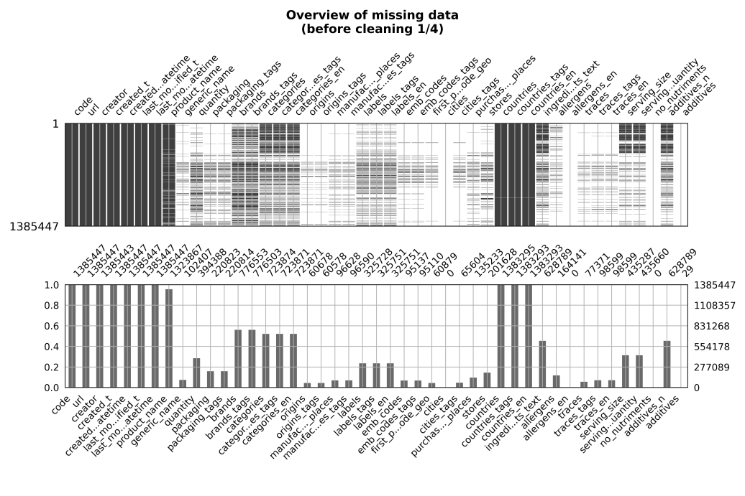
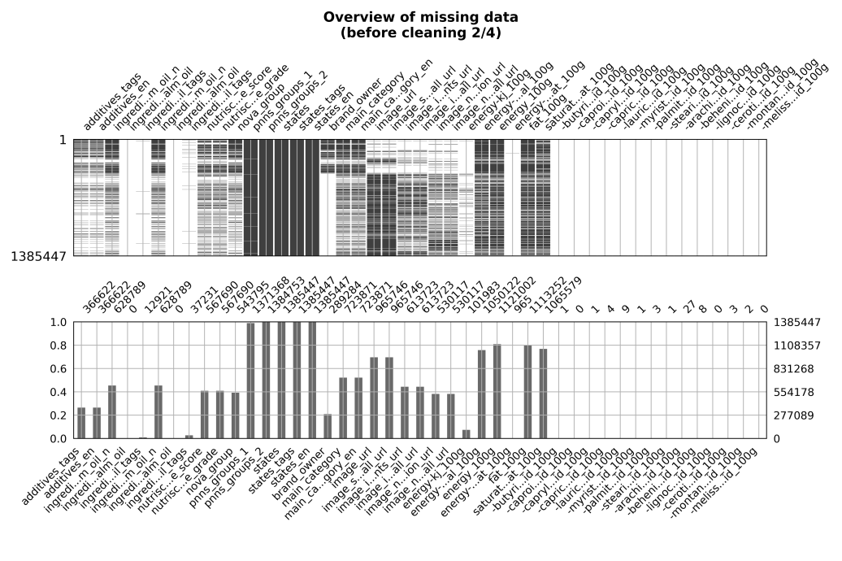
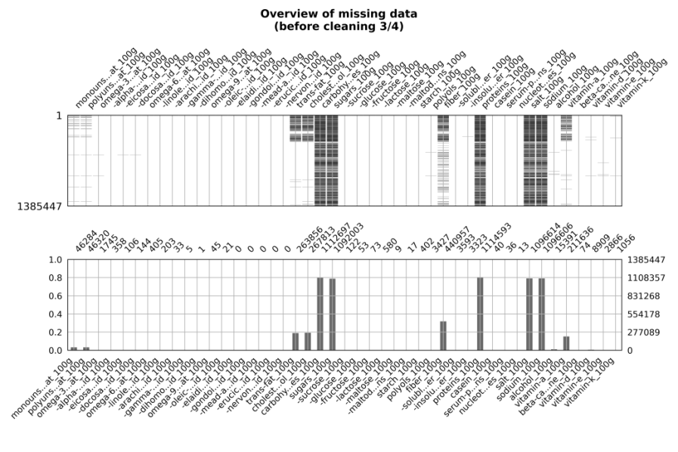
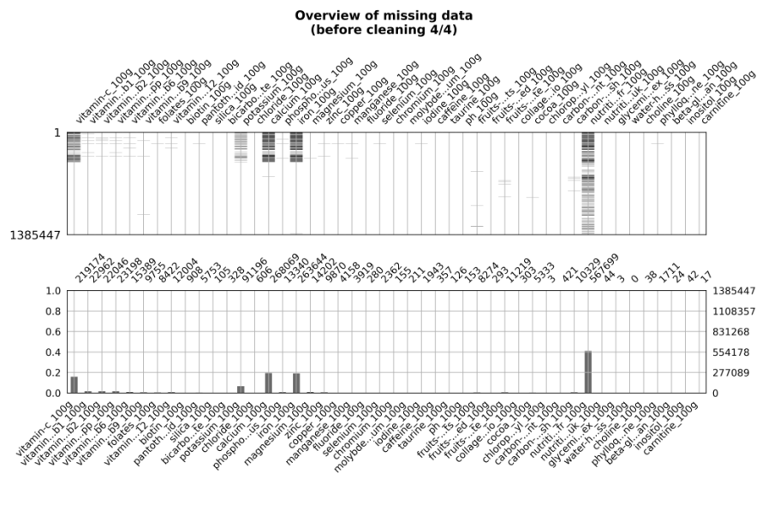
Le jeu de données
Grand jeu de données
Plus 1,4 millions de lignes
181 colonnes
Beaucoup de valeurs manquantes
Presque 80 % de ‘null’
Des colonnes presque vides
Plusieurs types de variables
Infos produit et id.
Catégories
Listes de catégories
Teneurs pour 100g
Nombre entiers (additifs, …)
Ratios et scores
Cartographie des valeurs renseignées

Slide 6
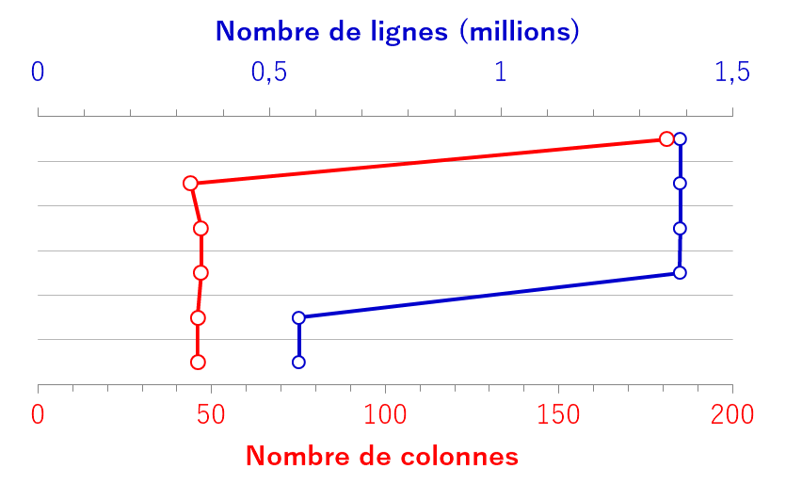
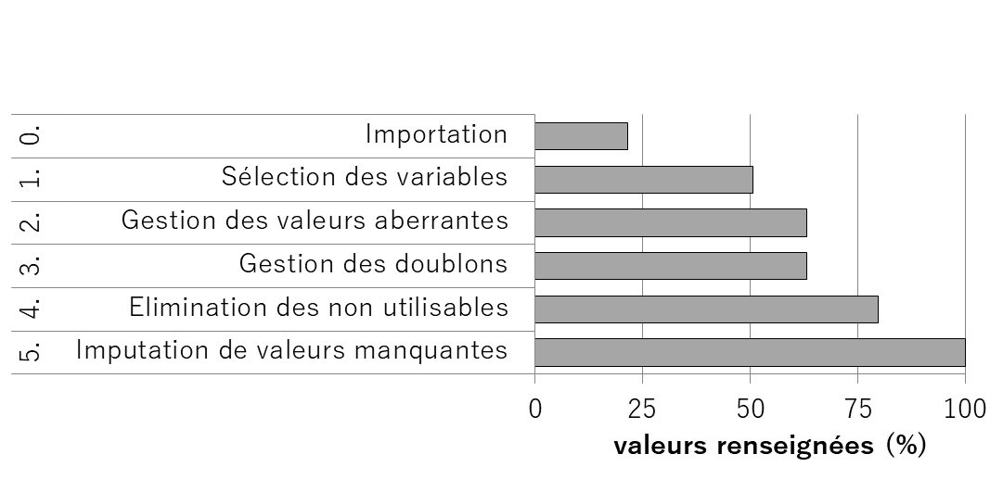
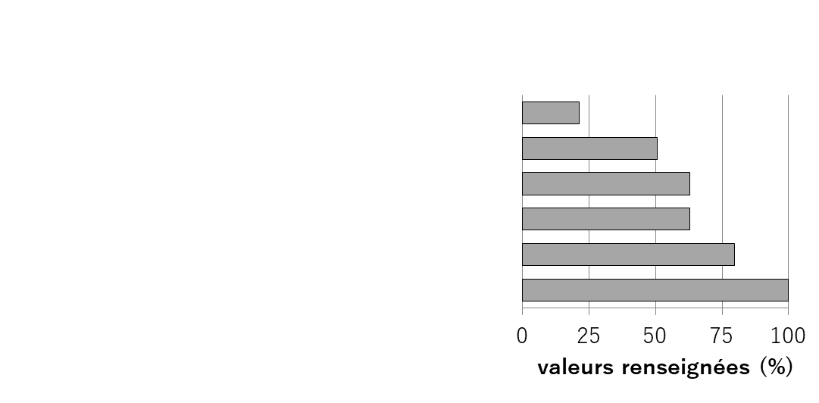
Nettoyage 0. Les étapes suivies
COMMENTAIRE

Slide 7
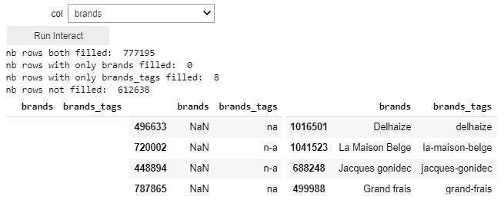
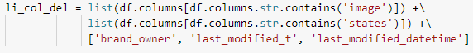
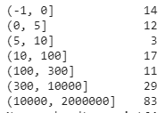
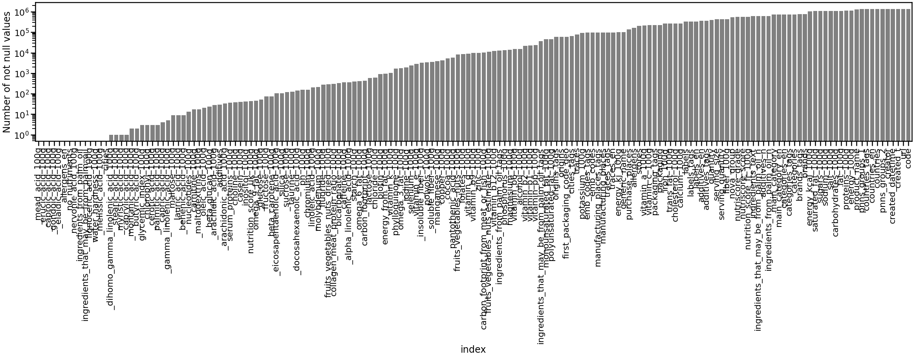
Nettoyage 1. Sélection des variables
a) Colonnes redondantes
-16 colonnes
Colonnes
conservées
44/181
b) Colonnes non pertinentes pour l’application
-24 colonnes
c) Colonnes sous-remplies
-97 colonnes
Nombre de NaN
Colonnes en ordre de nombre de valeurs renseignées croissant

Slide 8
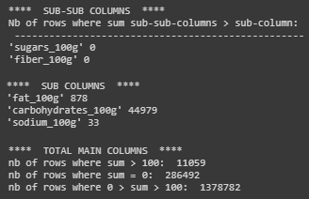
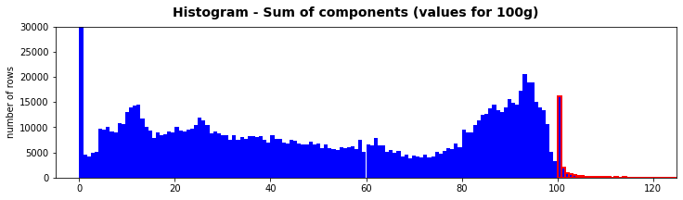
Nettoyage 2. Valeurs aberrantes teneurs pour 100g
3
Colonnes composants principaux
fat
carbohydrates
proteins
salt
2
sugars
fiber
Sous-colonnes
polyols
starch
cholesterol
saturated fat
trans fat
…
1
insoluble fiber
Traitement en 3 étapes :
sous-sous colonnes, sous-colonnes, colonnes
Effacement de toutes les sous-colonnes
si somme(sous-colonnes)>colonne
Sous-sous-colonnes
…
soluble fiber
lactose
Etape 3 : fat, proteins, salt, carbohydrates -> NaN

Slide 9
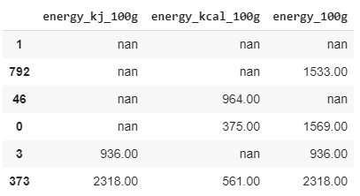
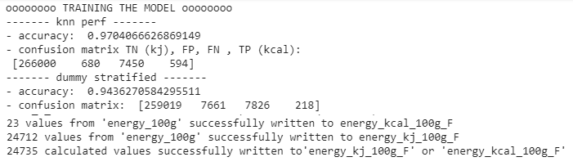
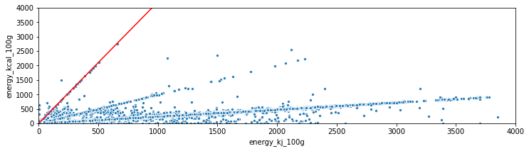
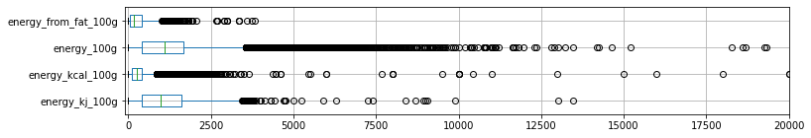
Nettoyage 2. Valeurs aberrantes énergies pour 100g
3 colonnes ‘energy’ | 6 cas de figure
Calcul valeur théorique
Unité la plus probable
Classification
knn
Unité erronée et nombreux outliers

Slide 10
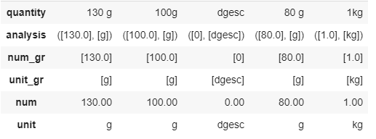
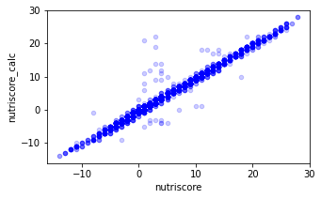
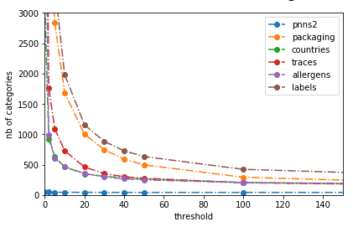
Nettoyage 2. Valeurs aberrantes autres
Colonne ‘quantity’
+ récupération de données
Ingredients from palm oil
Ratio de fruits et légumes…
Vérification du nutriscore
Catégories en sous-effectif
- de 15

Slide 11
Nettoyage 3. Doublons 4. Non-utilisables
3 Gestion des doublons
Code valide : traitement des doublons ‘code’
Code invalide : traitement des doublons
sur key_columns
-> produits uniques
4 Elimination des produits non indentifiables
condition 1: identification soit par 1 combinaison unique de colonnes-clés OU par un code unique
-> produits identifiables
ET
condition 2: au moins ‘nutriscore’ ou ‘energy’ remplies
-> données utilisables
Code-barre
Calcul valeur théorique
key_columns
‘product_name',
'quantity_num', '
'brands_main'
 | Key_columns
code | product_name | quantity_num | brands_main
Classification
knn

Slide 12
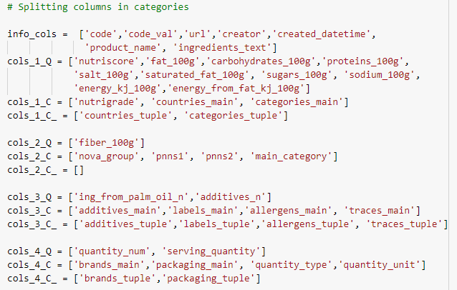
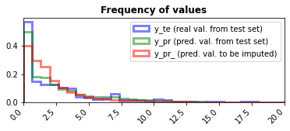
Nettoyage 5. Imputations
(bonjour
 |  | Quantitative | Catégorielle
1 | <10% manquant | médiane | Plus fréquent
2 | <50% manquant | Régresseur knn | Classifieur knn
3 | Données ‘optionnelles’ | 0 | ‘None’
4 | >50% manquant | pas d’imputation

Slide 13
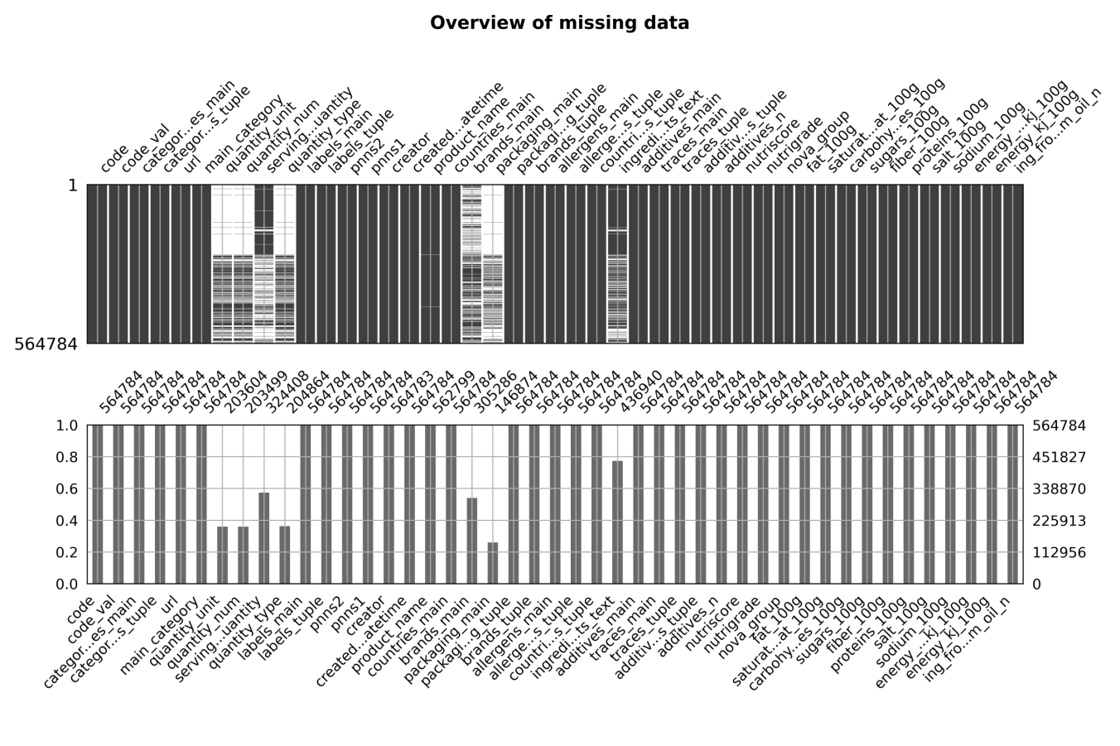
La base de données nettoyée
46 variables
564784 individus

Slide 14
Plan d’exploration
1 Analyse univariée
2 Analyse temporelle
Analyse bivariée
corrélations
quantitatif vs. catégoriel
quantitatif vs. quantitatif
Analyse multivariée
5 PCA
6 clustering
Lignes directrices
Y a-t-il une tendance vers des produits sains ?
Quels sont les variables déterminantes d’une nourriture saine ?
Y a-t-il des catégories à privilégier pour une nourriture saine ?
Y a-t-il des marques globalement meilleures sur l’ensemble des catégories ?
1 Analyse univariée
2 Analyse temporelle
3 Analyse bivariée
4 Analyse multivariée

Slide 15
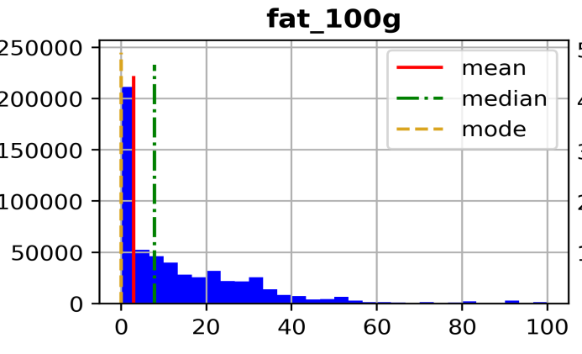
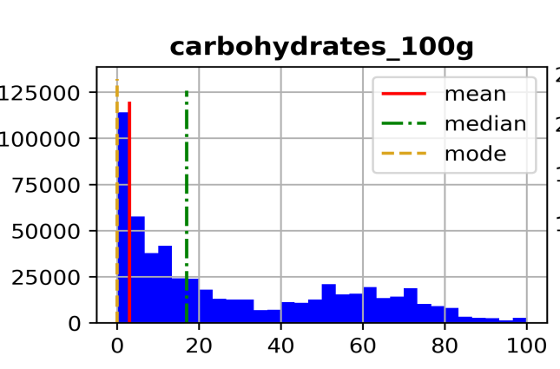
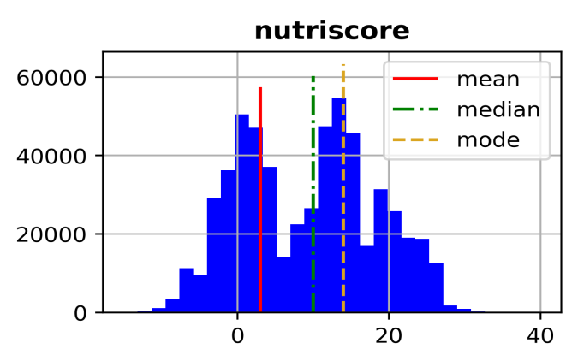
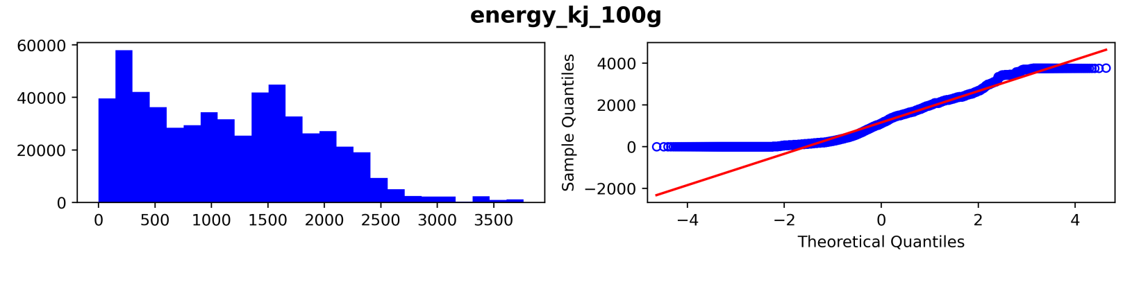
Analyse univariée variables quantitatives
Distribution non normale
Nutriscore et énergie bimodale
Autre slide:
Boxplot des variables

Slide 16
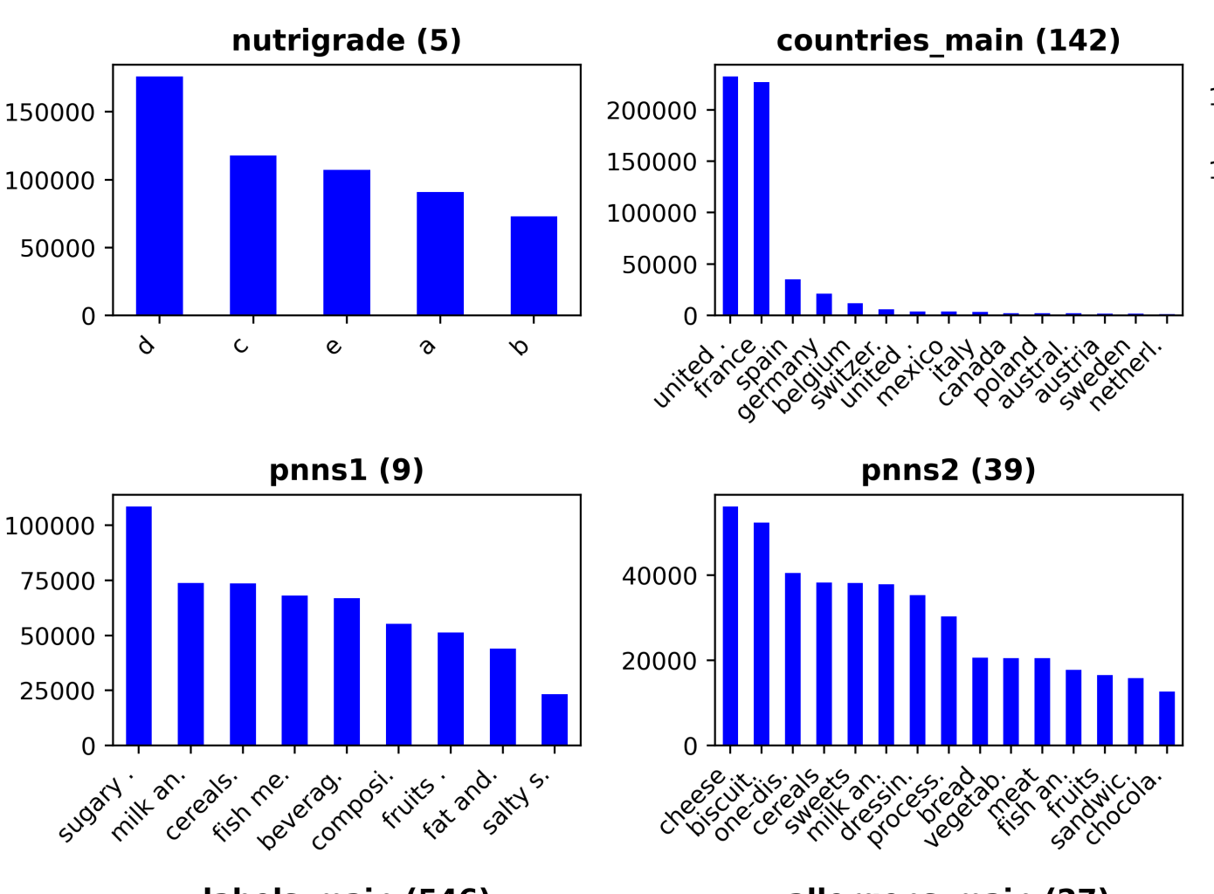
Analyse univariée variables catégorielles
Countries par marques

Slide 17
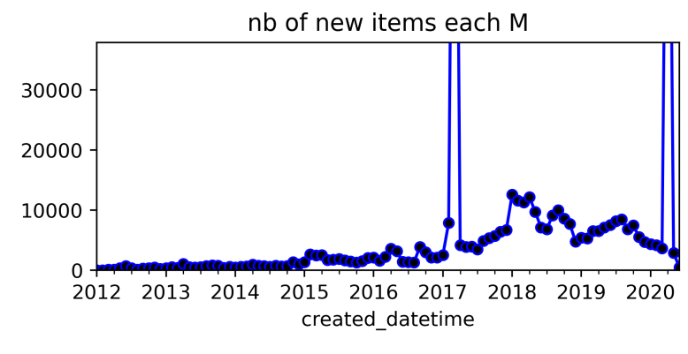
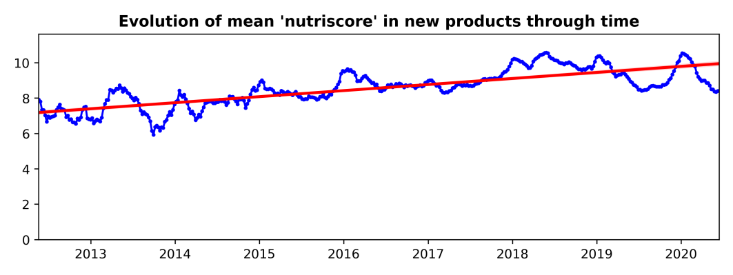
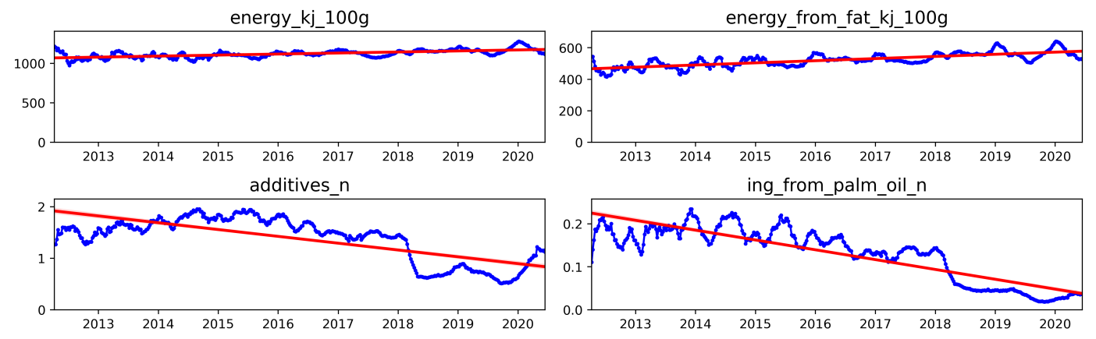
Analyse temporelle
Mettre les tests effectués

Slide 18
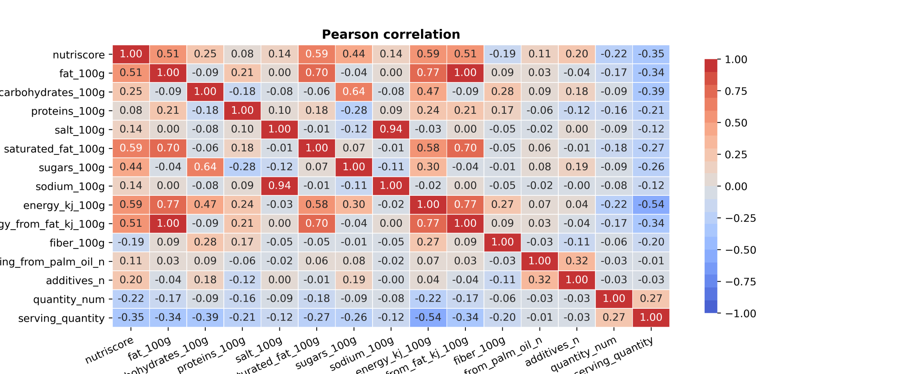
Analyse bivariée Corrélations
Cases intéressantes à commenter seulement

Slide 19
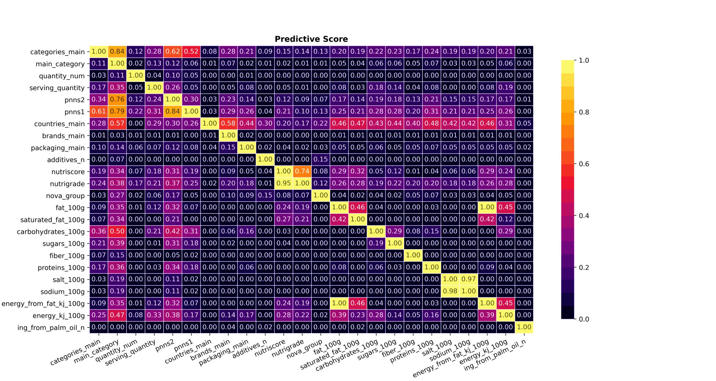
Analyse bivariée Corrélations
nutrigrade
energy
nutrigrade
brand

Slide 20
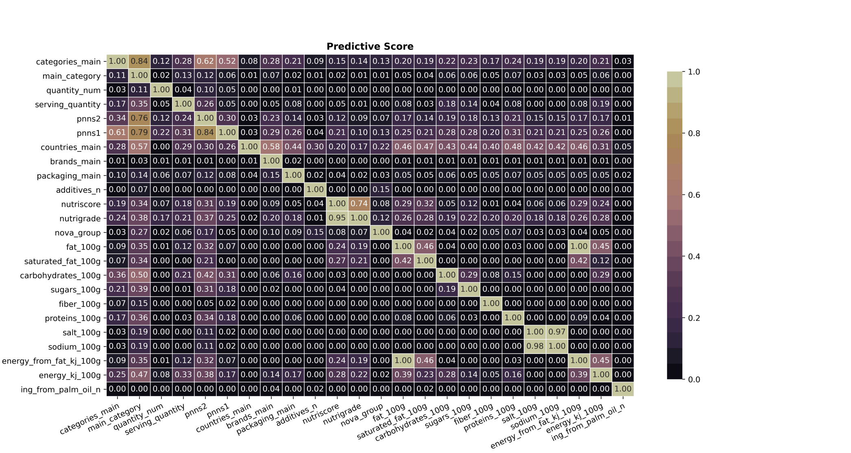

Analyse bivariée Corrélations
nutrigrade
3 axes d’étude:
Influence du pnns2 sur le nutriscore
Influence de l’énergie sur le nutrigrade
Influence de la marque sur le nutrigrade
energy
1
nutriscore
pnns2
nutrigrade
brand

Slide 21
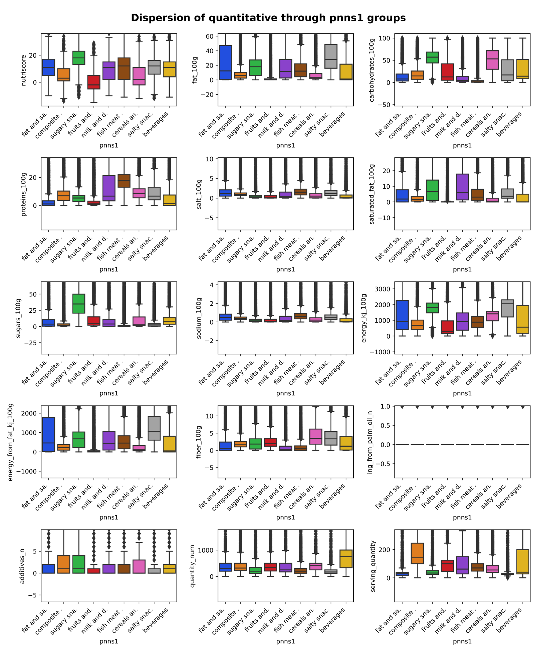
Analyse bivariée catégories
Nutrition gra

Slide 22
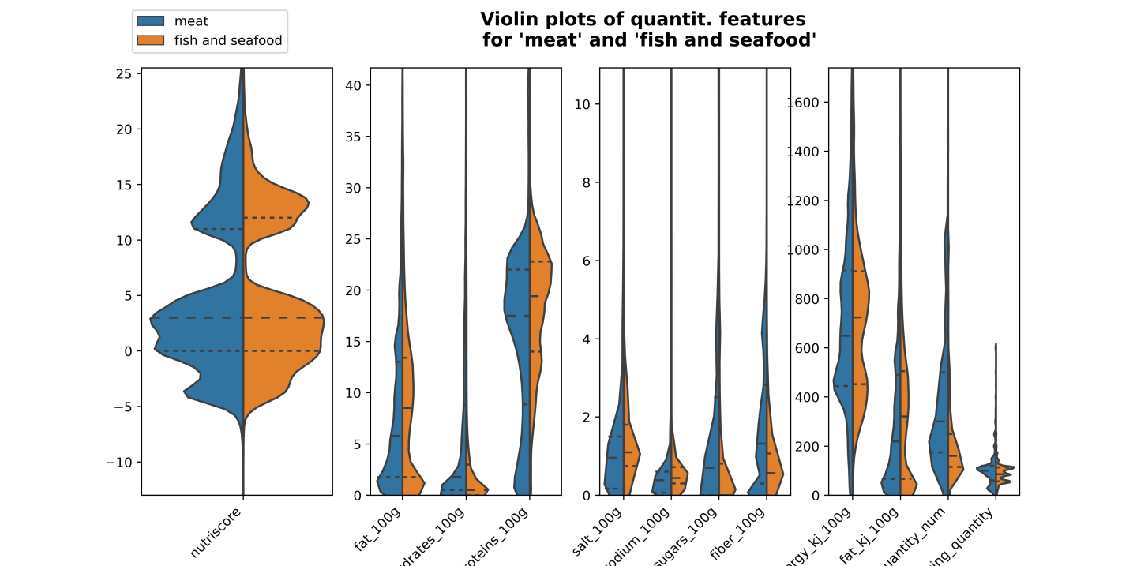
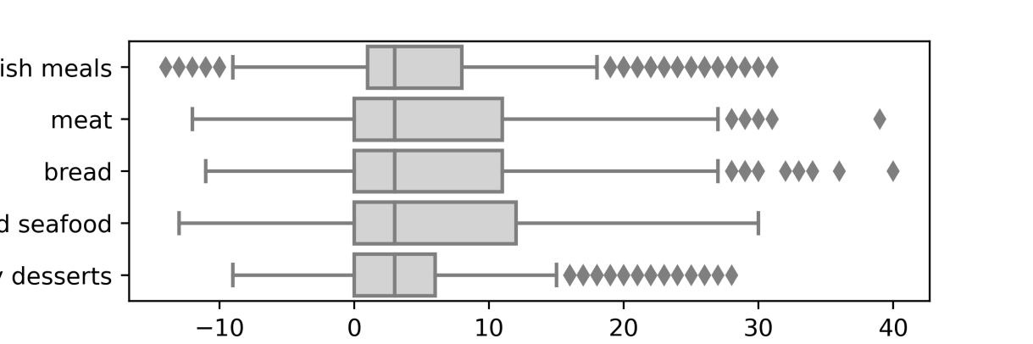
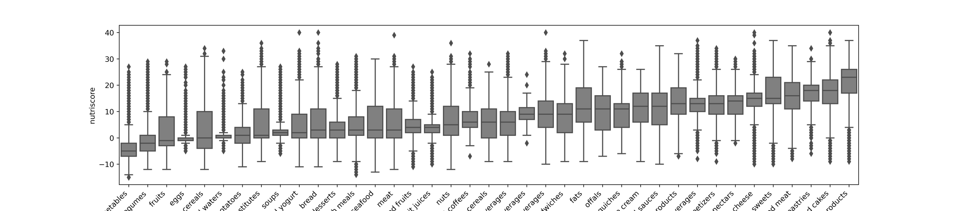
Analyse bivariée comparaison de catégories
Contenu : score quotidien
Liste des produits consommés
Evaluation des apports quotidiens
Fonction 2 : recommandations
Liste des axes à améliorer
Navigateur de produit à remplacer
Fonction 3 : statistiques
Archivage des entrées
Affichage graphique
Contenu : score quotidien
Liste des produits consommés
Evaluation des apports quotidiens
Fonction 2 : recommandations
Liste des axes à améliorer
Navigateur de produit à remplacer
Fonction 3 : statistiques
Archivage des entrées
Affichage graphique
Le test indique en fonction du nombre de données
Vérifier rapidement le cas one-dish meal vs. fish and seafood
comparer

Slide 23
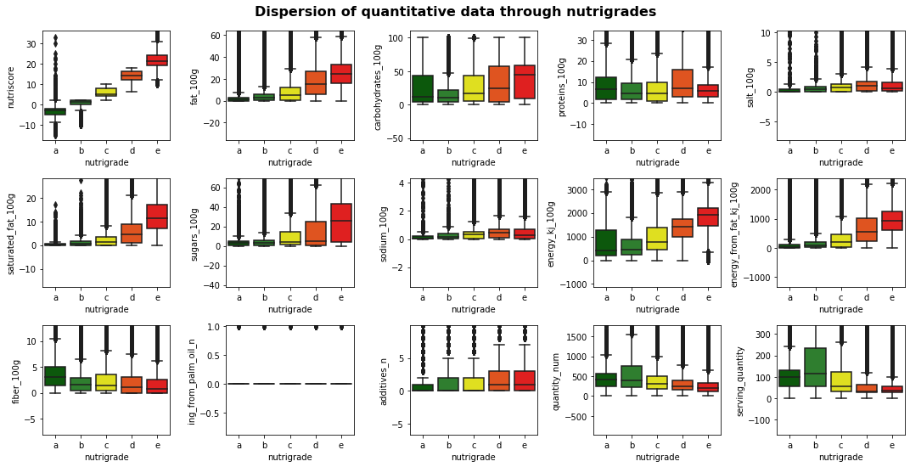
Analyse bivariée catégories
Nutrition gra

Slide 24
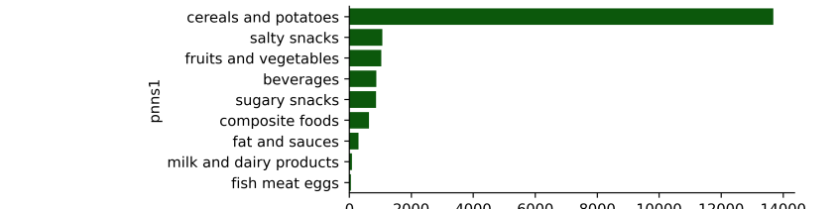
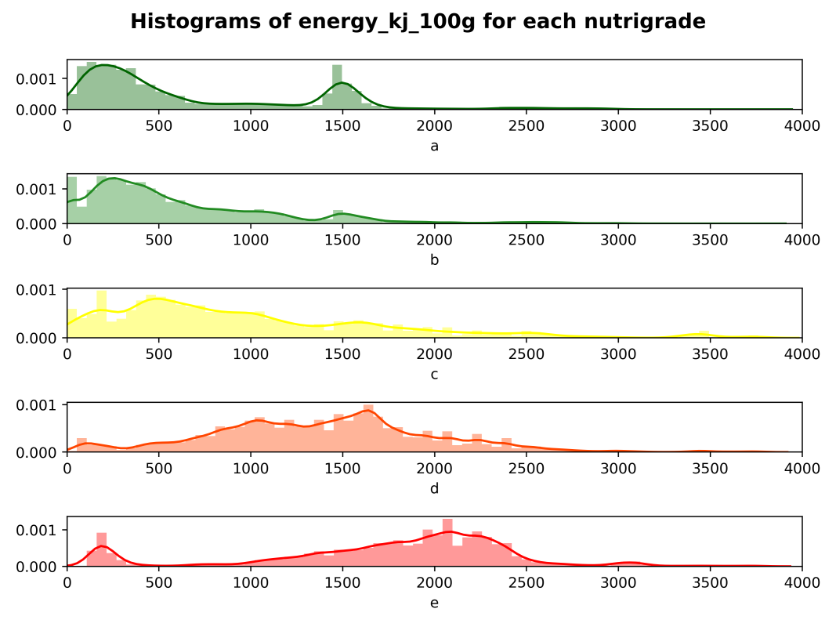
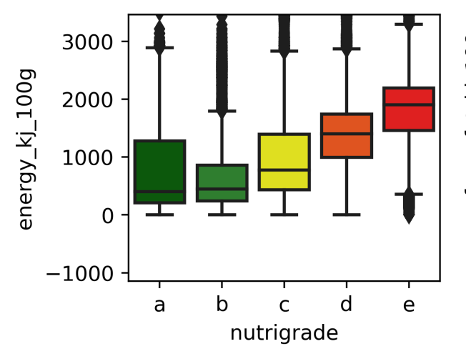
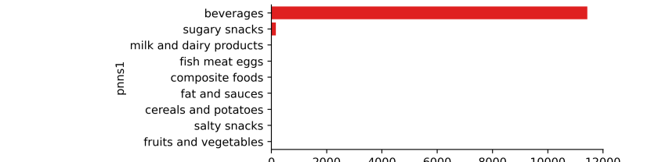
Analyse bivariée nutrigrade vs. énergie
Insister sur les étapes de la démarche

Slide 25
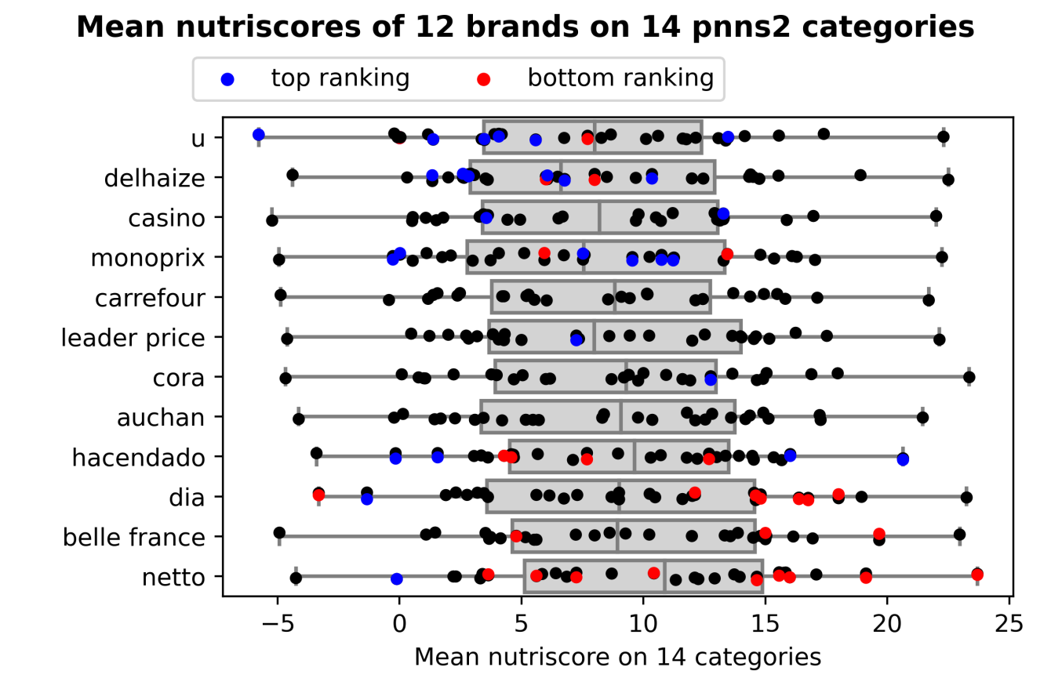
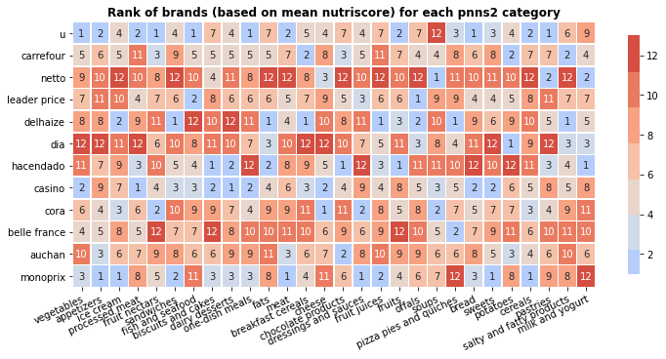
Analyse bivariée classement des marques
Mettre le ylabel

Slide 26
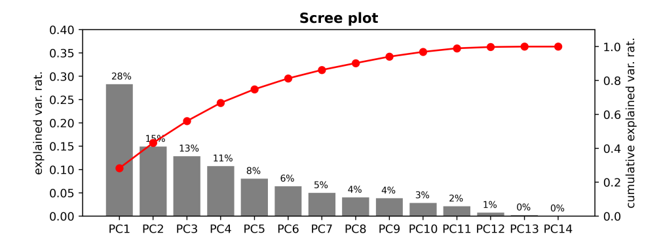
Analyse multivariée
Contenu : score quotidien
Liste des produits consommés
Evaluation des apports quotidiens
Fonction 2 : recommandations
Liste des axes à améliorer
Navigateur de produit à remplacer
Fonction 3 : statistiques
Archivage des entrées
Affichage graphique

Slide 27
Analyse multivariée
Contenu : score quotidien
Liste des produits consommés
Evaluation des apports quotidiens
Fonction 2 : recommandations
Liste des axes à améliorer
Navigateur de produit à remplacer
Fonction 3 : statistiques
Archivage des entrées
Affichage graphique

Slide 28
Analyse multivariée
Contenu : score quotidien
Liste des produits consommés
Evaluation des apports quotidiens
Fonction 2 : recommandations
Liste des axes à améliorer
Navigateur de produit à remplacer
Fonction 3 : statistiques
Archivage des entrées
Affichage graphique

Slide 29
Conclusions
Cahier des charges
Une base de donnée propre
sans valeurs aberrantes
sans doublons
sans valeurs manquantes
Un contenu adapté
des produits identifiables
des catégories pertinentes
des données chiffrées utiles
La base de donnée nettoyée
560 000 produits différents
6 variables quantitatives principales
Les liens entre les variables
Ajustements du projet
125

